Slide 1






KHỞI ĐỘNG

Slide 2
THỬ TÀI HIỂU BIẾT
Hãy trả lời nhanh các câu hỏi trắc nghiệm sau!

Slide 3







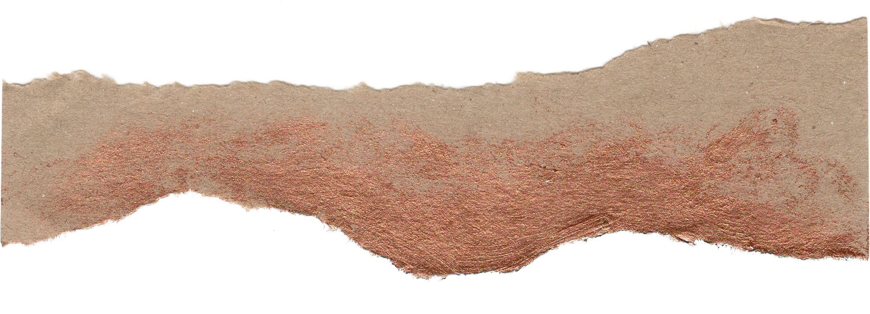
Câu 1
Thế nào là văn bản thông tin?
A. Là văn bản chủ yếu dùng để thuật lại một sự kiện nào đó.
B. Là văn bản chủ yếu dùng để cung cấp thông tin cho người đọc.
C. Là văn bản dùng lí lẽ, bằng chứng để làm sáng tỏ một vấn đề.
D. Là văn bản chủ yếu dùng để kể lại câu chuyện hoặc miêu tả một đối tượng nào đó.

Slide 4
Câu 2
Văn bản nào dưới đây không thuộc văn bản thông tin?
A. Văn bản thuật lại các sự kiện.
B. Văn bản giới thiệu danh lam thắng cảnh.
C. Văn bản hướng dẫn quy trình thực hiện một hoạt động.
D. Văn bản bộc lộ cảm xúc về một sự vật, con người.

Slide 5
Câu 3
Hình thức của văn bản thông tin có những yếu tố đặc trưng nào?
A. Nhan đề, sa-pô, hình ảnh.
B. Đề mục, màu sắc, hình ảnh.
C. Nhan đề, chữ viết, kí tự.
D. Đề mục, dấu câu, con số.

Slide 6
Câu 4
Văn bản thông tin thuật lại một sự kiện là gì?
A. Miêu tả một sự kiện (lịch sử, văn hóa, khoa học...).
B. Kể lại lịch sử của một sự kiện (lịch sử, văn hóa, khoa học...)
C. Đánh giá, nhận xét về ý nghĩa của một sự kiện (lịch sử, văn hóa, khoa học...)
D. Thuyết minh về một sự kiện (lịch sử, văn hóa, khoa học...).

Slide 7
Câu 5
Thông tin trong văn bản thuật lại một sự kiện thường được
trình bày theo trật tự nào?
A. Trật tự không gian và thời gian.
B. Trật tự không gian và trật tự mức độ quan trọng của thông tin.
C. Trật tự thời gian và trật tự nhân quả.
D. Linh hoạt, không cố định phải theo một trật tự nào.

Slide 8



BÀI 10: VĂN BẢN THÔNG TIN
(Thuật lại sự kiện theo nguyên nhân - kết quả)

Slide 9

I. KIẾN THỨC NGỮ VĂN
  Đọc thông tin trong phần Kiến thức ngữ văn, cho biết thế nào là cách triển khai thông tin theo trật tự nguyên nhân – kết quả?
  Trật tự nhân quả khác gì so với trật tự thời gian của thông tin mà em đã được học ở bài 5?

Slide 10
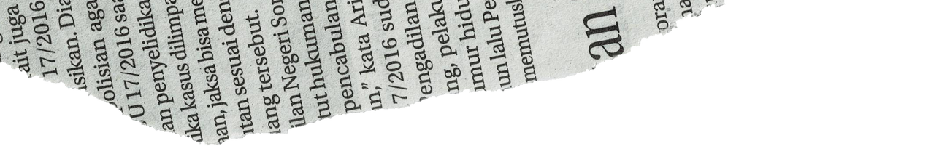


Trật tự nhân quả
Gồm 3 thông tin chính:
NGUYÊN NHÂN
(Trả lời câu hỏi
Vì sao?)
DIỄN BIẾN
(Trả lời câu hỏi
Thế nào?)
KẾT QUẢ
(Trả lời câu hỏi
Kết quả ra sao?)

Slide 11
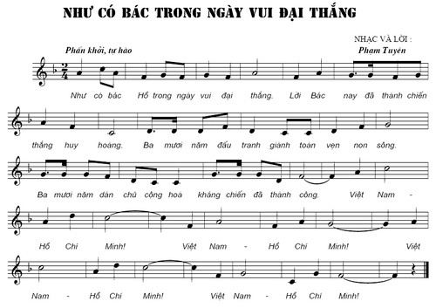

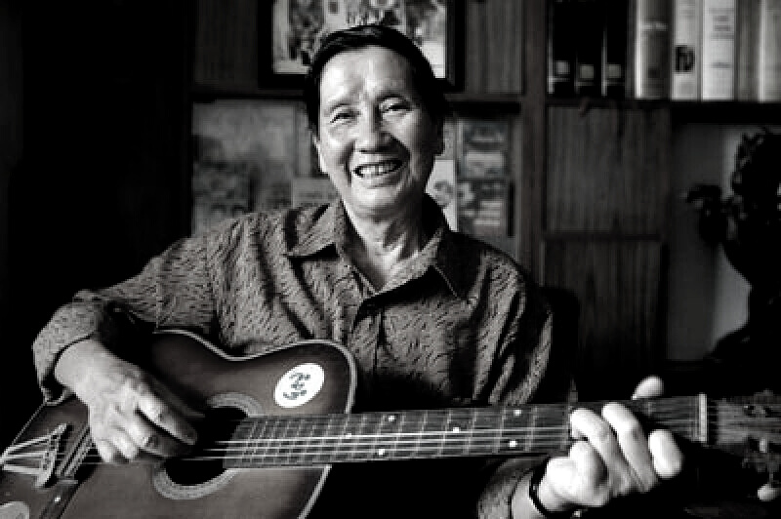
II. ĐỌC HIỂU VĂN BẢN:
Phạm Tuyên và ca khúc mừng chiến thắng
(Theo Nguyệt Cát)

Slide 12



  1. CHUẨN BỊ ĐỌC
  Bài hát nói về sự kiện lịch sử nào?
  Tác giả bài hát đã hình dung ra điều gì khi sự kiện đó xảy ra?
  Hãy nêu cảm nhận của em về bài hát bằng một đến hai từ.
Mời các em nghe một đoạn bài hát

Slide 13
2. ĐỌC VĂN BẢN
TIÊU CHÍ | CÓ | KHÔNG
Đọc trôi chảy, không bỏ từ, thêm từ.
Đọc to, rõ bảo đảm trong không gian lớp học, cả lớp cùng nghe được.
Tốc độ đọc phù hợp.
Sử dụng giọng điệu khác nhau để thể hiện được cảm xúc của người viết.

Slide 14

3. KHÁM PHÁ VĂN BẢN
a. Thông tin chung
Dấu hiệu nào cho em biết đây là văn bản thông tin thuật lại
một sự kiện?

Slide 15

Dấu hiệu nhận ra văn bản thông tin thuật lại một sự kiện
NHAN ĐỀ
SA PÔ
ĐỀ MỤC
HÌNH ẢNH
Nêu tên sự kiện hay sự việc được
thuật lại.
Giới thiệu khái quát nội dung sự kiện
hay sự việc.
Các ý chính
trong văn bản
Minh họa, làm rõ cho nội dung của văn bản

Slide 16
3. KHÁM PHÁ VĂN BẢN
a. Thông tin chung
  Văn bản được đăng ở đâu?
  Vào thời gian nào?
  Thời gian đăng bài viết có ý nghĩa gì?

Slide 17


Xuất xứ
Ý nghĩa
  Thể hiện tính cập nhật của bài viết: gần với sự kiện kỉ niệm ngày giải phóng miền Nam 30/4.
  Thu hút sự chú ý của người đọc.
  Nhấn mạnh ý nghĩa to lớn của sự kiện, và giá trị lớn lao của bài hát.
  Trang web: kienthuc.net.vn.
  Thời gian: 28/4/2013

Slide 18
3. KHÁM PHÁ VĂN BẢN
a. Thông tin chung
Đối tượng được thuật lại trong văn bản là sự việc nào?

Slide 19

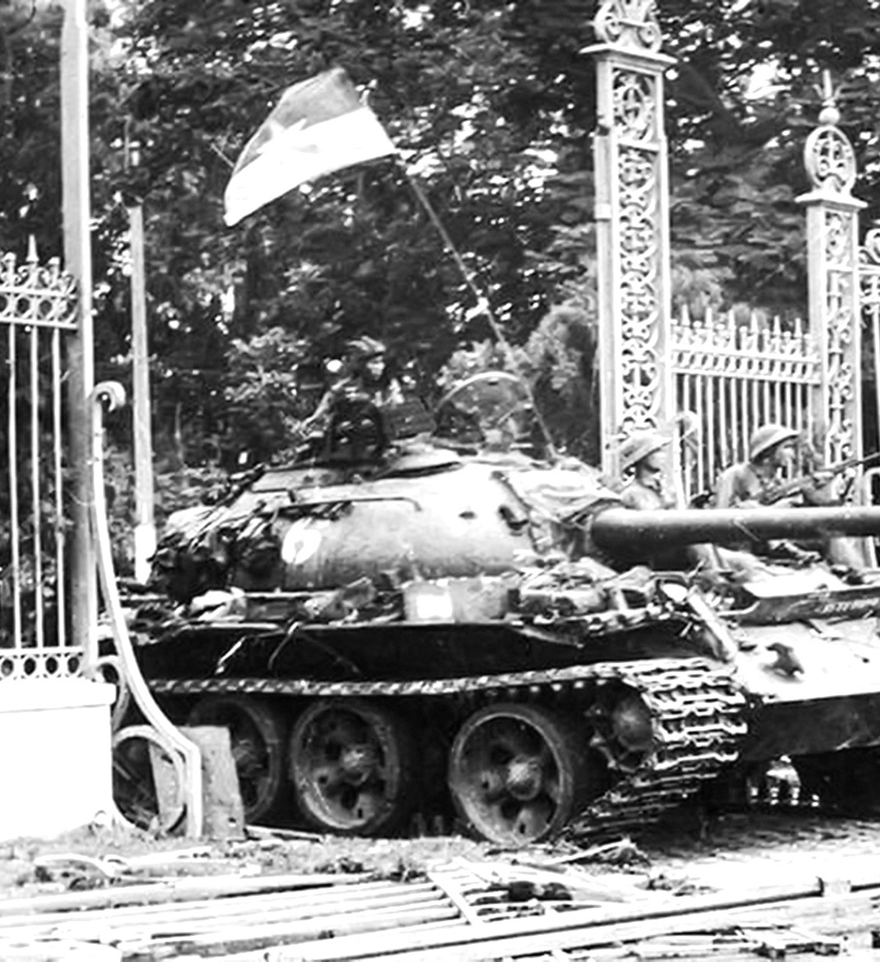


Đối tượng được thuật lại:
Hoàn cảnh ra đời của bài hát
Như có Bác Hồ trong ngày vui đại thắng

Slide 20
3. KHÁM PHÁ VĂN BẢN
a. Thông tin chung
  Văn bản có mấy phần?
  Nội dung từng phần là gì?

Slide 21
Bố cục
Phần 1
Phần 2
Phần 3
Thuật lại nguyên văn lời kể chuyện của nhạc sĩ Phạm Tuyên về nguyên nhân, diễn biến, kết quả của sự việc.
Giới thiệu hoàn cảnh người viết được nghe thuật lại câu chuyện về sự ra đời của bài hát
Suy ngẫm của người viết về ý nghĩa của bài hát.

Slide 22

b. Cách triển khai thông tin trong văn bản
  HS thực hiện PHT số 2 trước ở nhà.
  Tại lớp, HS thảo luận theo nhóm đôi và thống nhất kết quả của nhiệm vụ 1 trong PHT số 2.
  Thời gian: 10 phút.

Slide 23
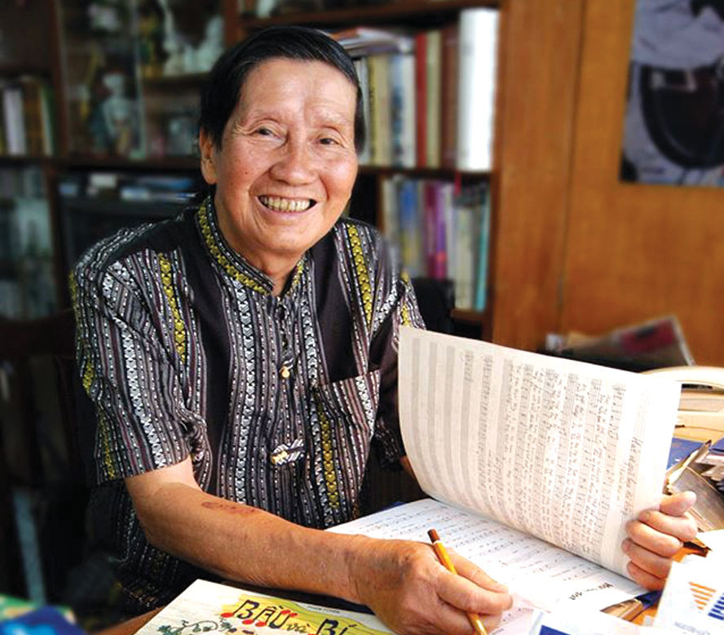
Nguyên nhân ra đời bài hát
  Ngay đầu tháng 4/1975, tin chiến thắng từ miền Nam vang dội, thôi thúc cánh nhạc sĩ sáng tác.
  Bản tin chiều 28/4/1975 về hành động oanh tạc sân bay Tân Sơn Nhất của phi công Nguyễn Thành Trung là cú hích cho sự ra đời của bài hát.

Slide 24
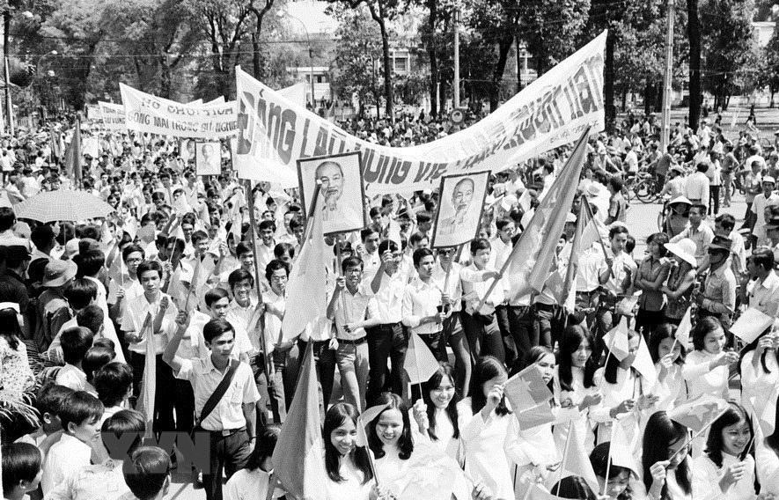


Kết quả của sự việc
30/4/1975, cờ đỏ sao vàng tung bay trên nóc Dinh Độc Lập, bài hát được Đài Tiếng nói Việt Nam cho thu thanh ngay lập tức để phát đi trên khắp cả nước.

Slide 25
Nhận xét
  Thông tin được thuật lại theo trình tự nguyên nhân – kết quả.
  Tác dụng: Cho thấy được những lí do dẫn đến sự ra đời của bài hát đầy ý nghĩa Như có Bác Hồ trong ngày vui đại thắng.

Slide 26

c. Ý nghĩa, giá trị
của bài hát

Slide 27


Mang dấu ấn của một trong những
sự kiện trọng đại nhất của dân tộc.
Vì sao người viết cho rằng:
Bài hát có "số phận đặc biệt"?
Vượt qua thử thách của thời gian,
không gian.
Không phân biệt tuổi tác, giai cấp,
dân tộc...

Slide 28

Theo em, bài hát có những ý nghĩa, giá trị nào?
  Lưu giữ dấu ấn lịch sử hào hùng của dân tộc, nhắc nhớ công lao của thế hệ cha anh.
  Truyền đi tinh thần yêu nước, niềm tự hào dân tộc.
  Khơi dậy niềm vui, sự phấn khởi, thúc đẩy tinh thần đoàn kết dân tộc.

Slide 29
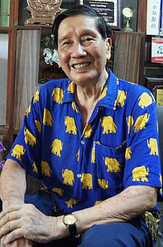
"Tôi viết trong hai tiếng cộng cả cuộc đời! Bởi nếu không sống những ngày gian khổ, không nuôi khát vọng giải phóng dân tộc, làm sao cảm xúc có thể vỡ òa cùng ngày chiến thắng. Để có được như ngày hôm nay, chúng ta phải đổi bằng máu và nước mắt"

Slide 30
Em hiểu như thế nào về câu nói của nhạc sĩ
Phạm Tuyên ở cuối bài?
  Bài hát được ra đời trong niềm xúc động mãnh liệt của nhạc sĩ khi biết tin chiến thắng.
  Thể hiện tình thần yêu nước lớn lao của nhạc sĩ.
  Nhắn nhủ mỗi chúng ta cần biết ơn công lao của cha anh đi trước và trân trọng hòa bình ngày hôm nay...

Slide 31


Viết kết nối với đọc:
  Hãy viết lại suy nghĩ, cảm xúc của em về bài hát (khoảng 5-7 câu).
  Thực hiện cá nhân trong 10 phút.
4. LUYỆN TẬP

Slide 32

Gợi ý viết đoạn
Mở đoạn (1 câu)
Thân đoạn (3-5 câu)
Kết đoạn (1 câu)
Cảm nhận về bài hát:
  Về hoàn cảnh ra đời.
  Về giai điệu.
  Về ý nghĩa, giá trị của bài hát.
Khái quát cảm xúc, suy nghĩ của em về bài hát.
Giới thiệu
về bài hát.

Slide 33
Có rất nhiều bài hát/tác phẩm văn học... có hoàn cảnh ra đời đặc biệt như bài hát Như có Bác Hồ trong ngày vui đại thắng. Em hãy tìm thêm một văn bản thuật lại hoàn cảnh ra đời ý nghĩa của một bài hát/tác phẩm văn học.
5. VẬN DỤNG

Slide 34
Hướng dẫn về nhà
Thực hiện các PHT chuẩn bị bài
Điều gì giúp bóng đá Việt Nam chiến thắng?

Slide 35

Xin chào và hẹn gặp lại!

